Slide 1
Тема доклада:
«Формирование личности подростков группы риска через трудовую деятельность»
Подготовила: инструктор по труду
Зубахина В.В.

Slide 2


«Человек рожден для труда»
«Труд составляет его земное счастье, труд — лучший хранитель человеческой нравственности, и труд же должен быть воспитателем человека»
К. Д. Ушинский

Slide 3
Цель работы:
Создать условия для развития личных качеств и творческих способностей подростков.
Задачи:
Сформировать устойчивые ориентации на трудовой образ жизни, трудовую культуру личности;
Обеспечить практическую и нравственно-психологическую готовность к творческому труду;
Воспитать нравственное отношение детей к трудовой деятельности, развить творческие способности воспитанников.

Slide 4
Основные методы трудового воспитания
МЕТОДЫ
Формирования сознания личности
рассказы;
объяснения;
пример;
беседы.
Организации общественно значимой деятельности
практические занятия;
трудовые десанты;
акции;
проектная деятельность;
трудовая комиссия.
Стимулирования
поощрение;
наказание;
соревнование.

Slide 5
1. Формирование сознания личности
Достигаются путём убеждения ребенка в правильности действий и позволяют ему понять:
необходимость труда, как обязательной части общества;
формируют добросовестное отношение к труду;
воспитывают понимание роли труда в жизни человека и ответственности за результаты своего труда.

Slide 6
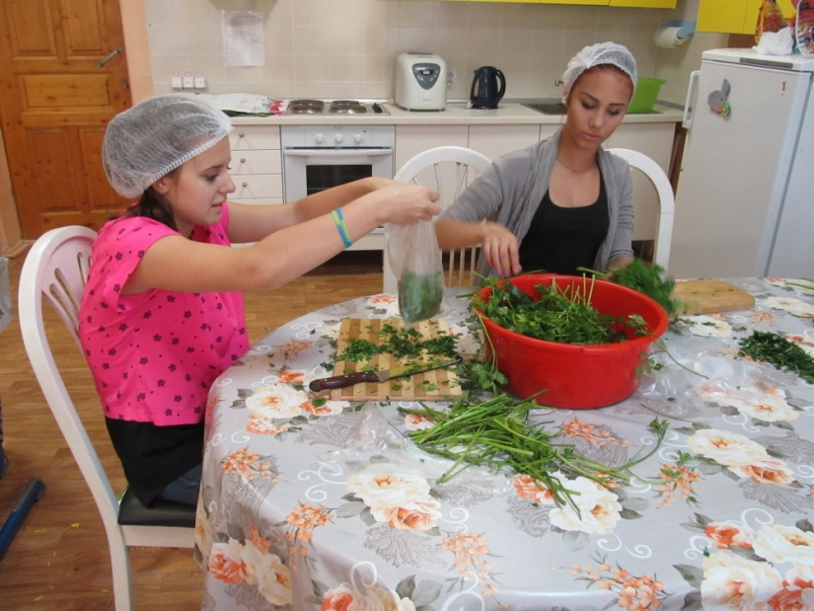
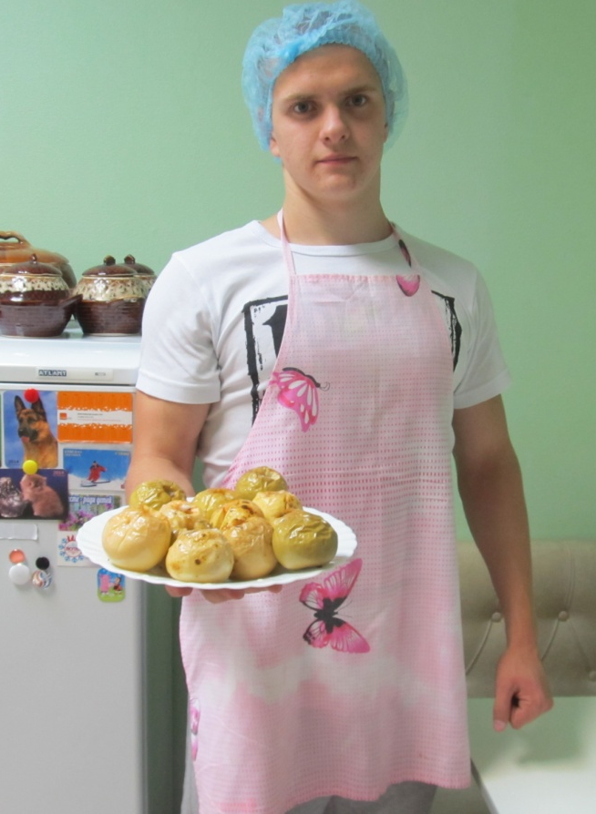
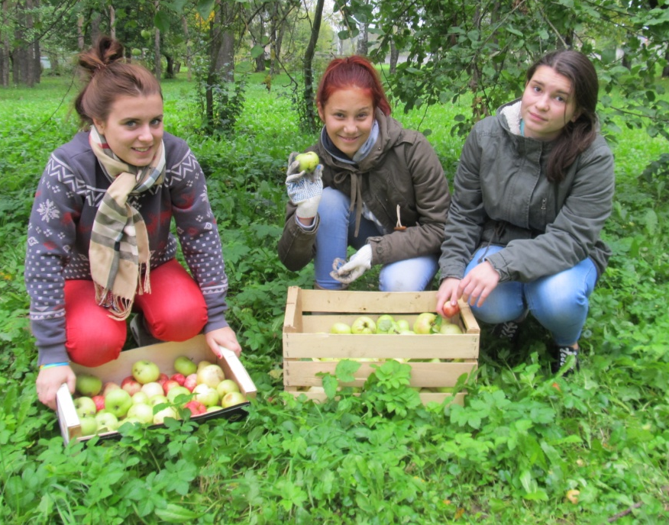
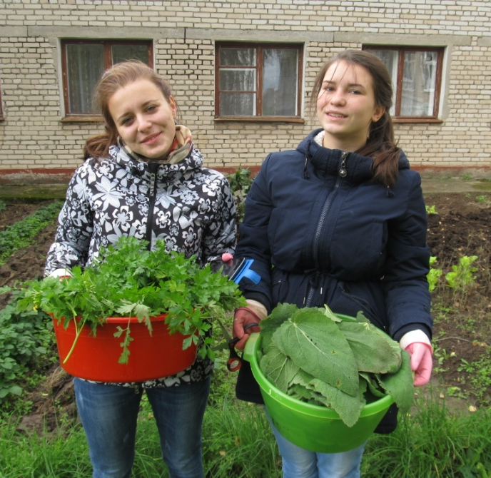
2. Организация общественно значимой деятельности
Практические занятия - практические действия, в ходе которых у детей вырабатываются умения применять знания на практике, формируются привычки поведения.

Slide 7
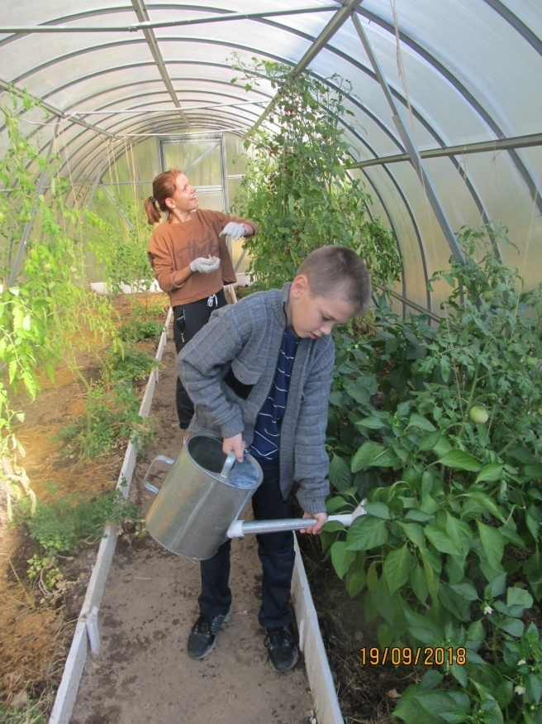
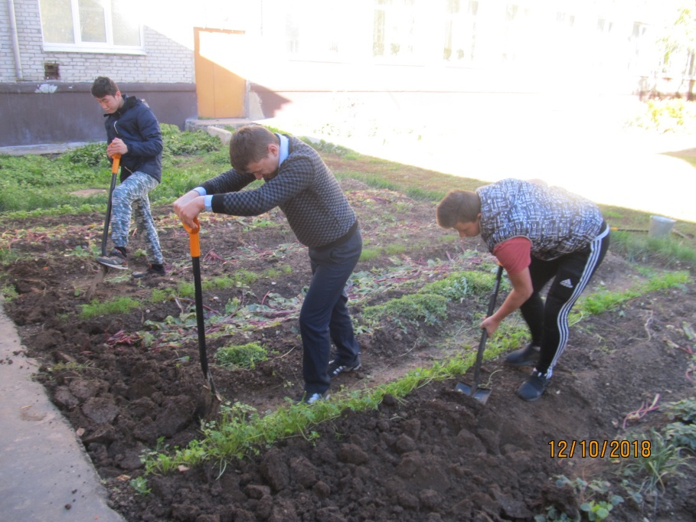
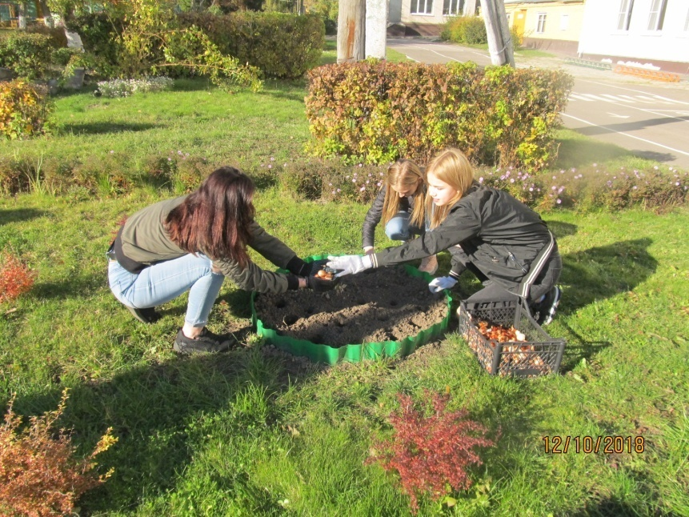
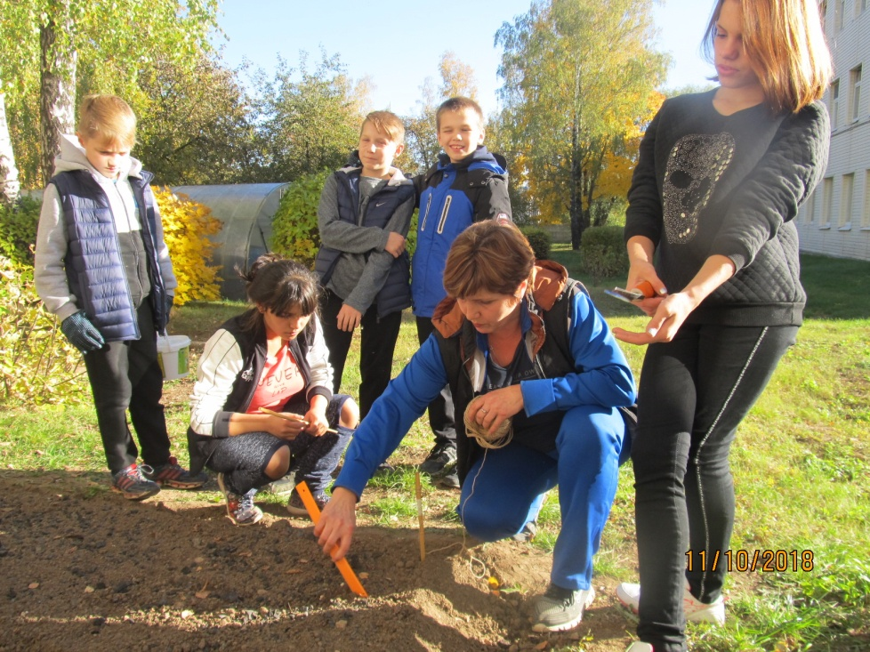
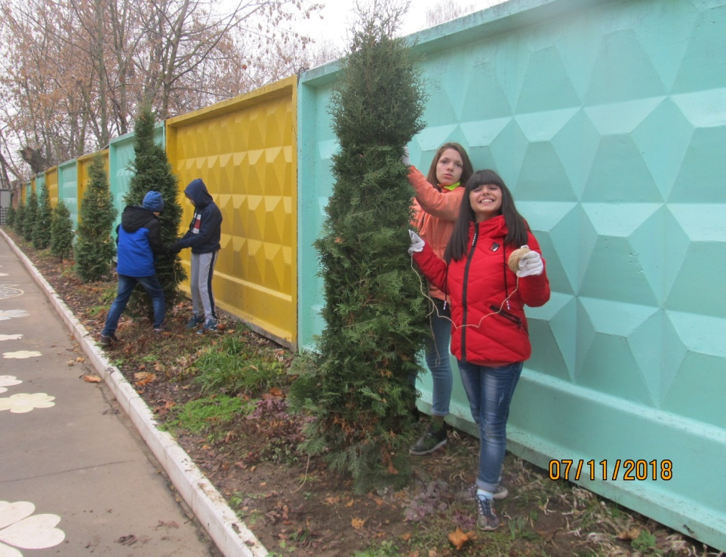
Практические занятия

Slide 8
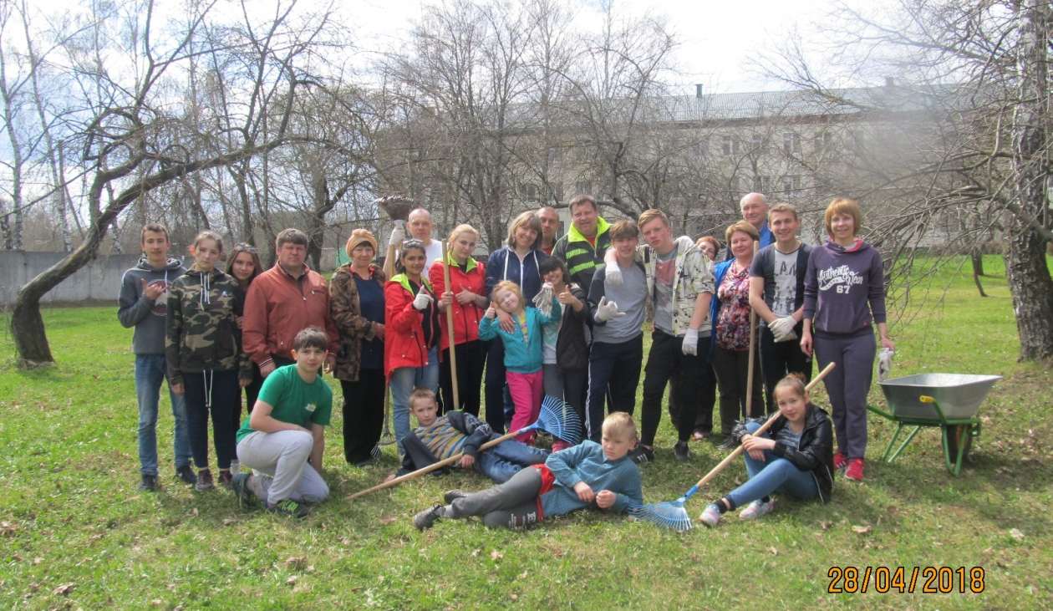
Организация общественно значимой деятельности
Трудовые десанты - в процессе коллективного труда детям даётся возможность приобрести опыт взаимодействия, взаимопомощи и солидарности.

Slide 9
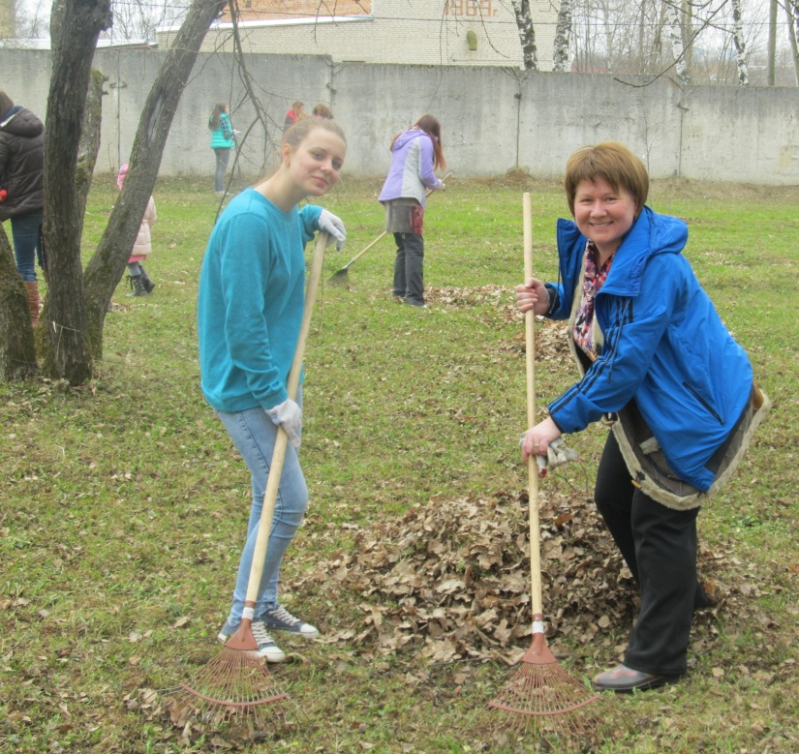
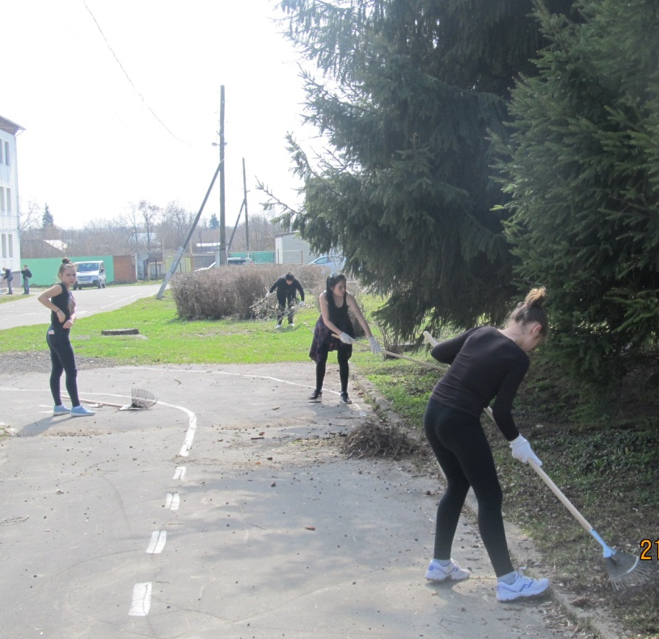
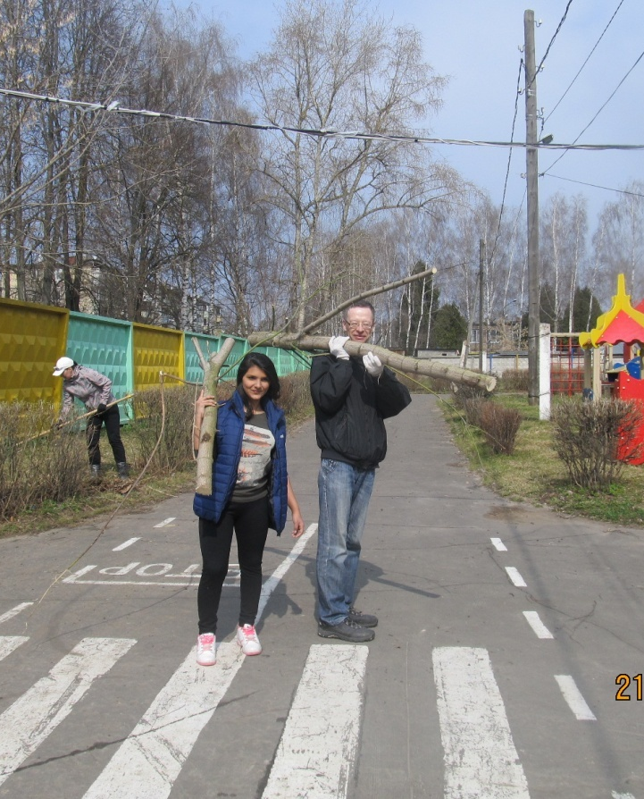
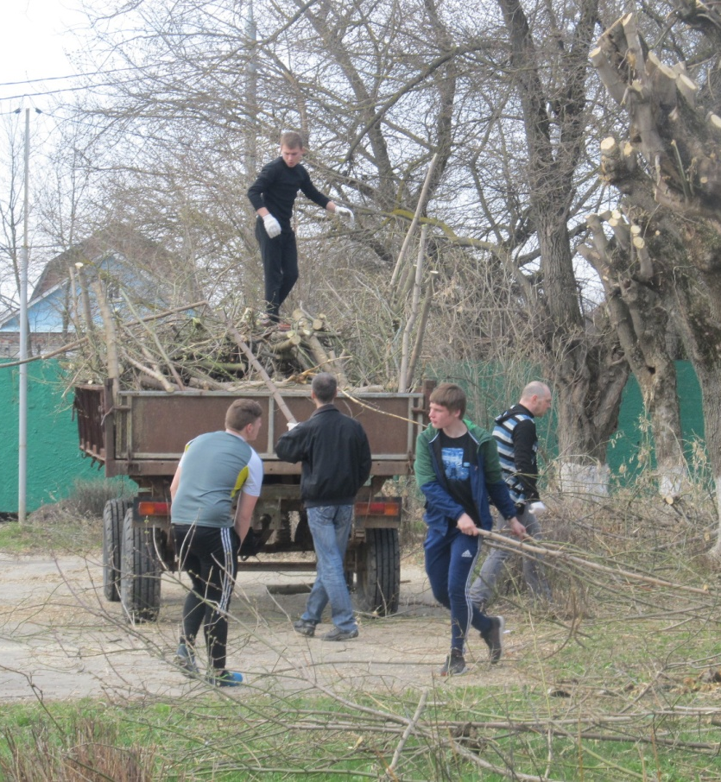
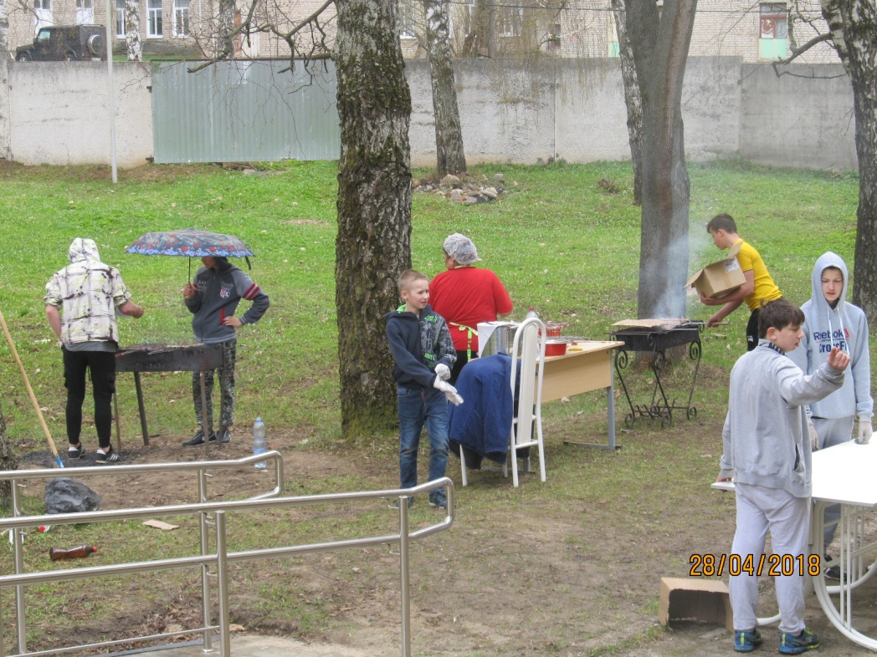
Трудовые десанты

Slide 10
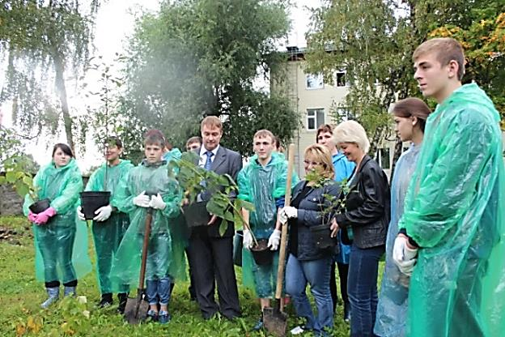
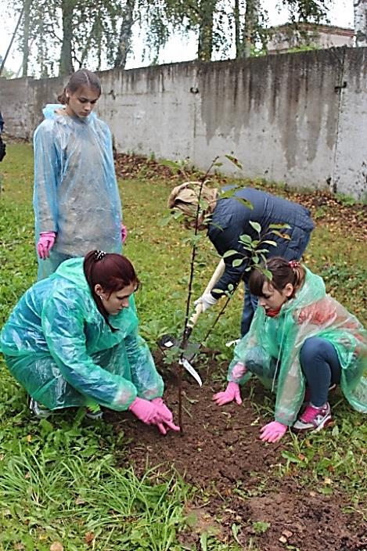
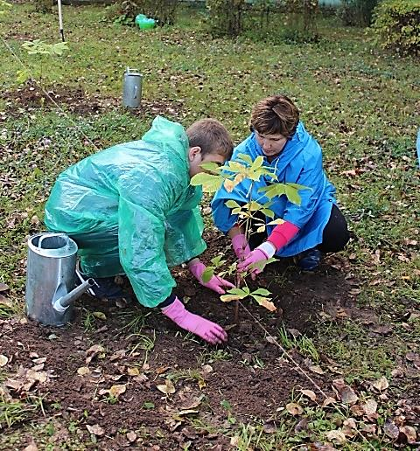
Организация общественно значимой деятельности
Акции - в процессе этих мероприятий у детей формируются убеждения в необходимости сохранения природы, бережного отношения к ней, воспитывается ответственность за свои действия, терпеливость, забота о живой природе.

Slide 11
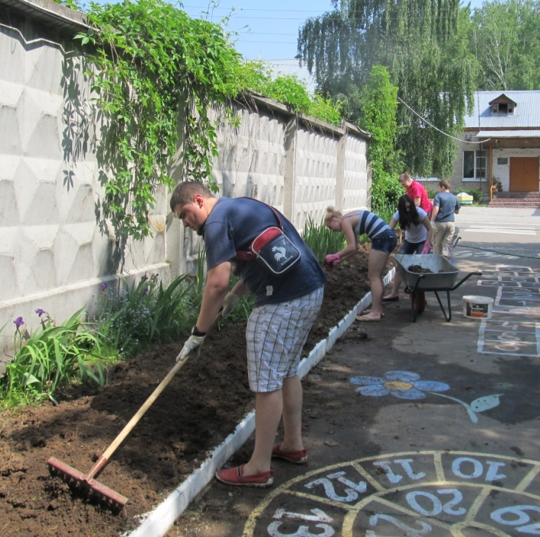
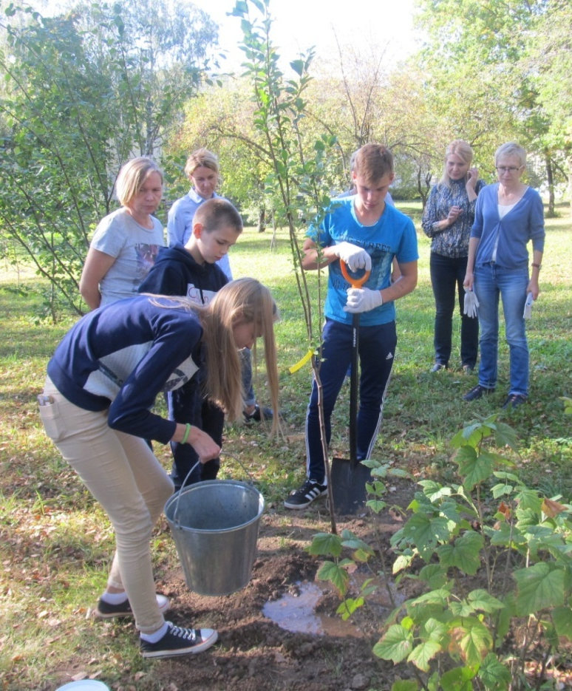
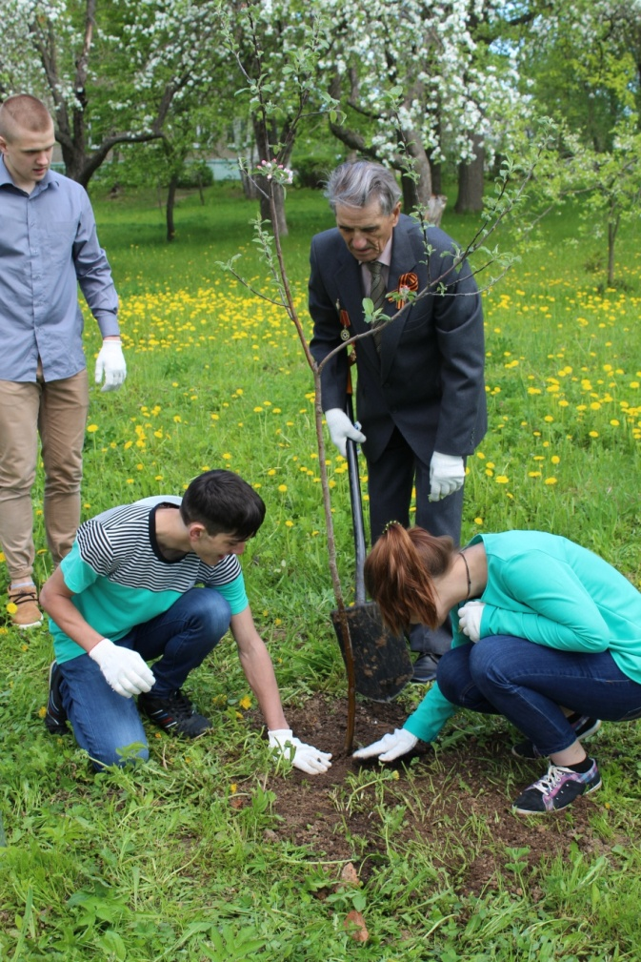
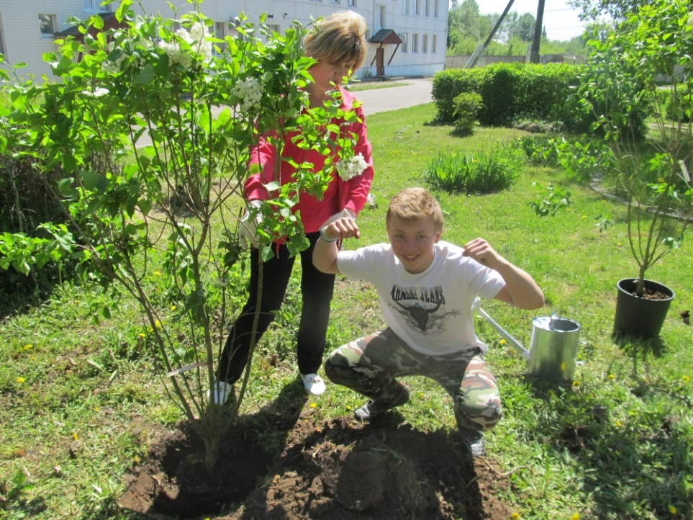
Акции

Slide 12
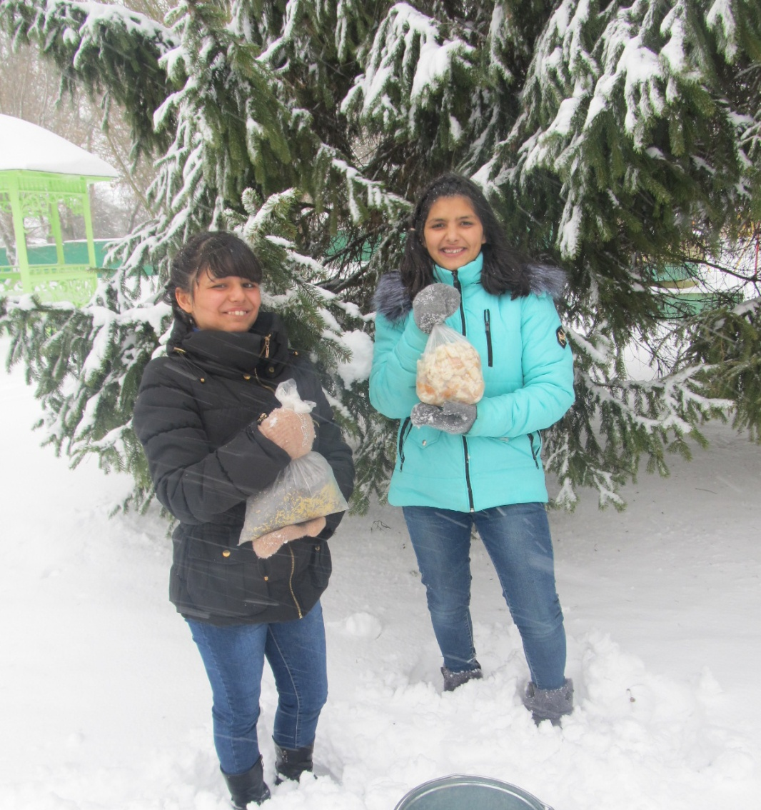
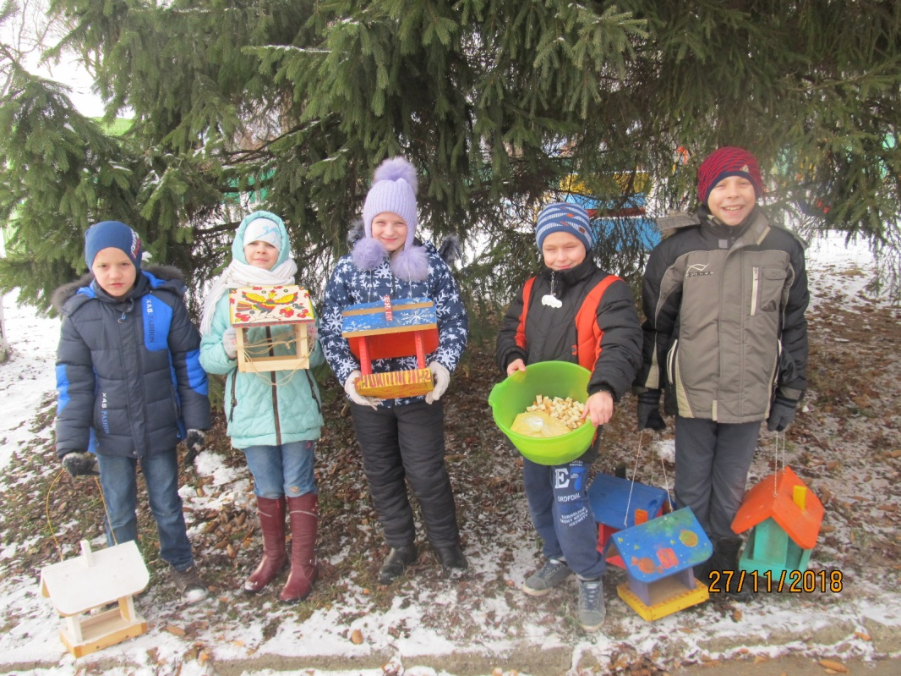
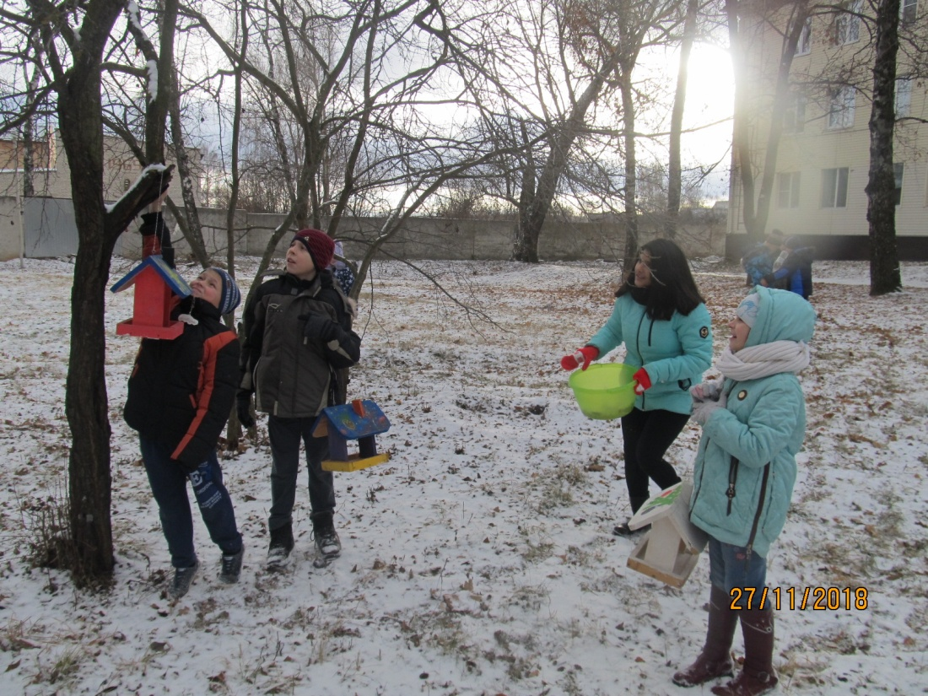
Акция «Покорми птиц!»

Slide 13
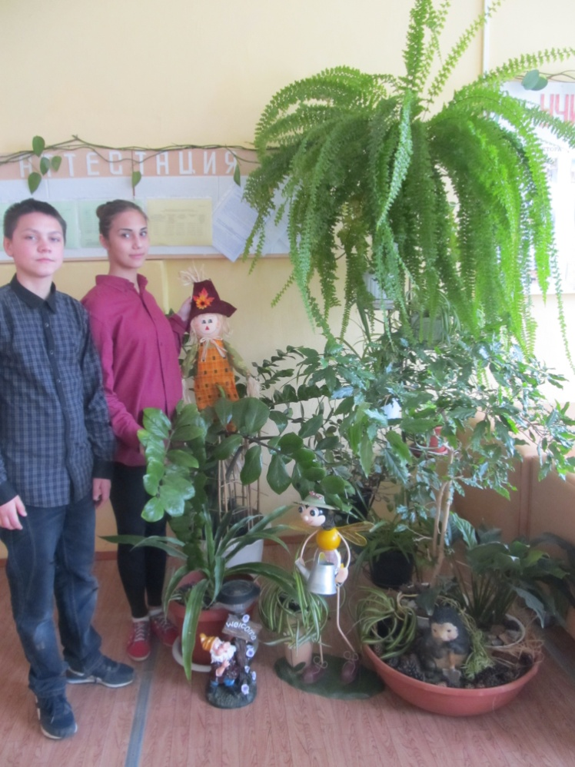
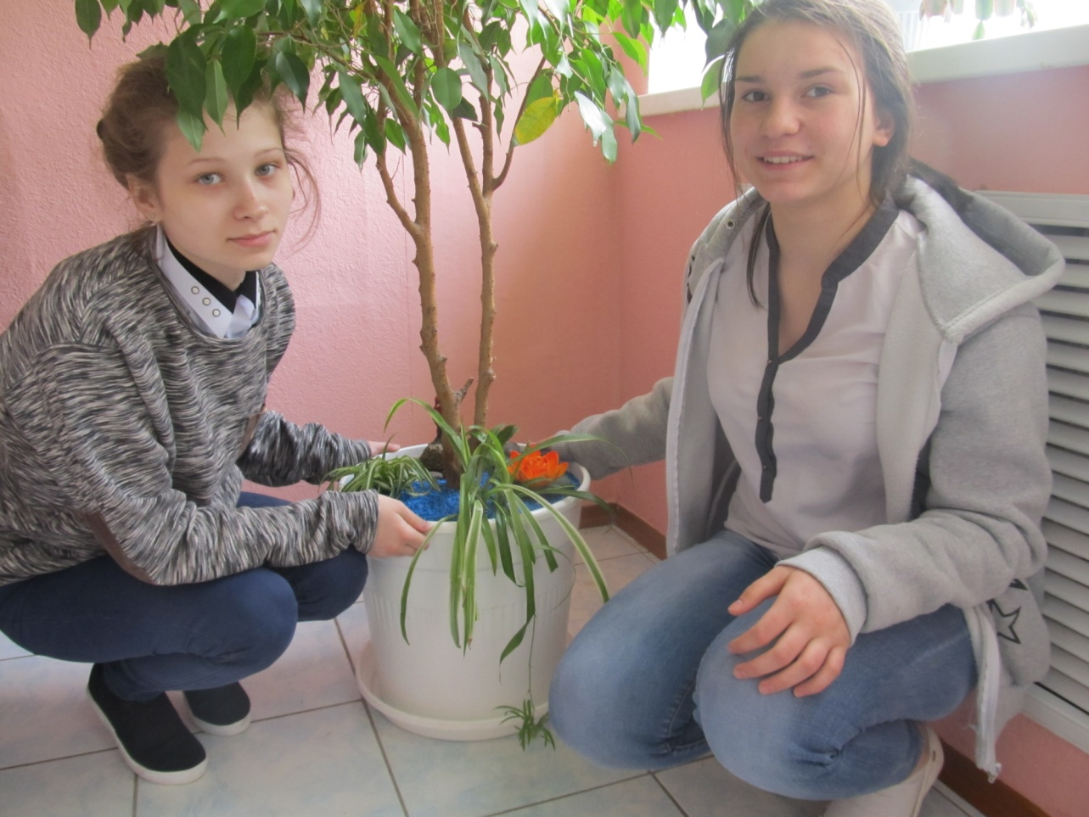
Организация общественно значимой деятельности
Проектная деятельность – направлена на развитие способностей к творческому мышлению и исследовательских умений, развитие наблюдательности и ответственного отношения к порученному делу, умения оценивать и анализировать свои действия.

Slide 14
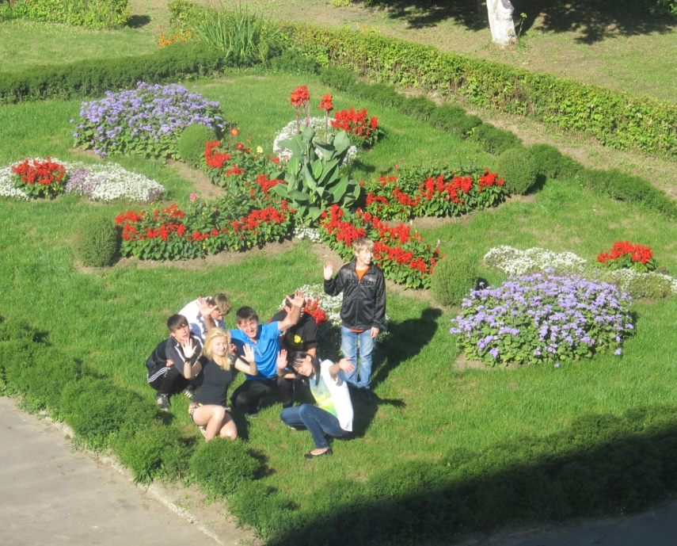
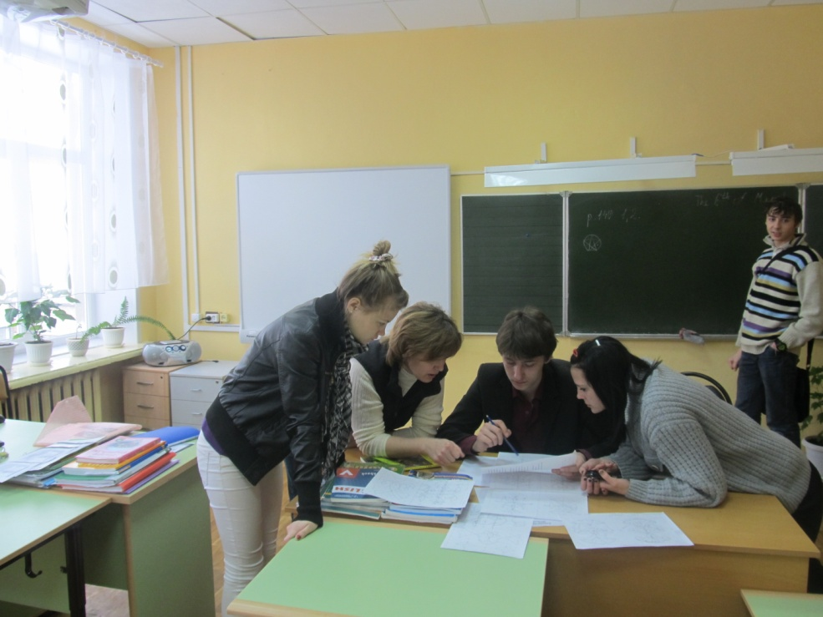
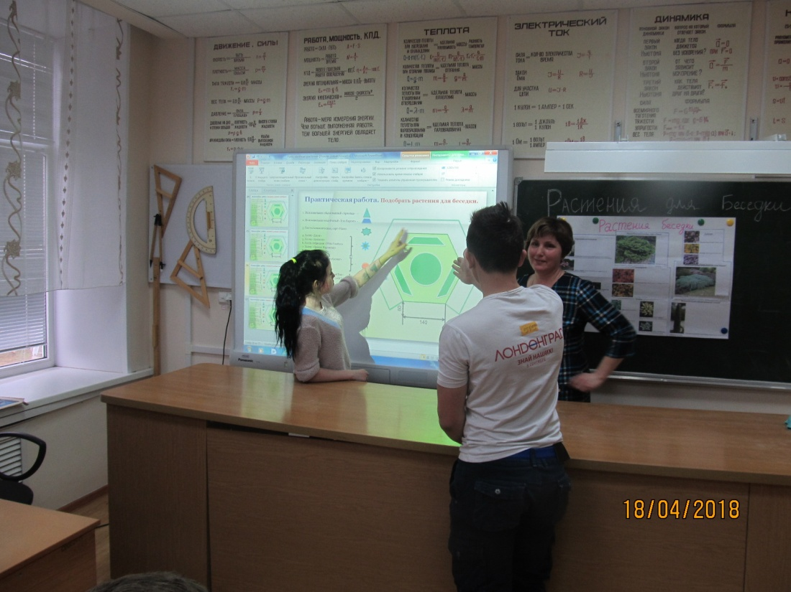
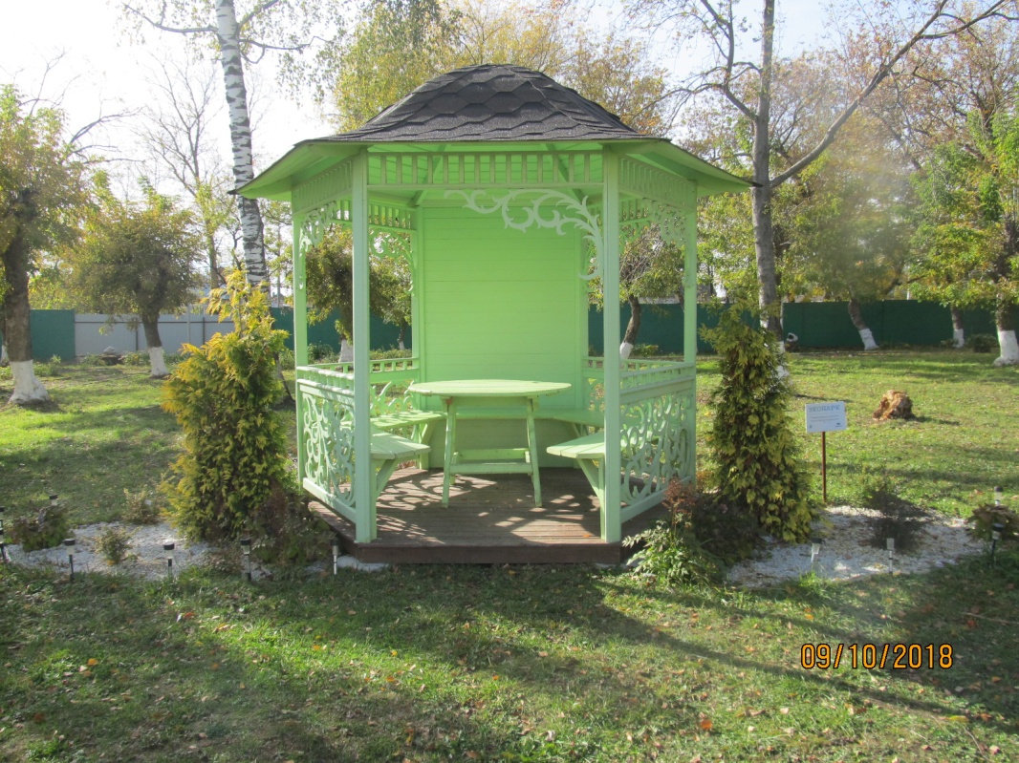
Проектная деятельность

Slide 15
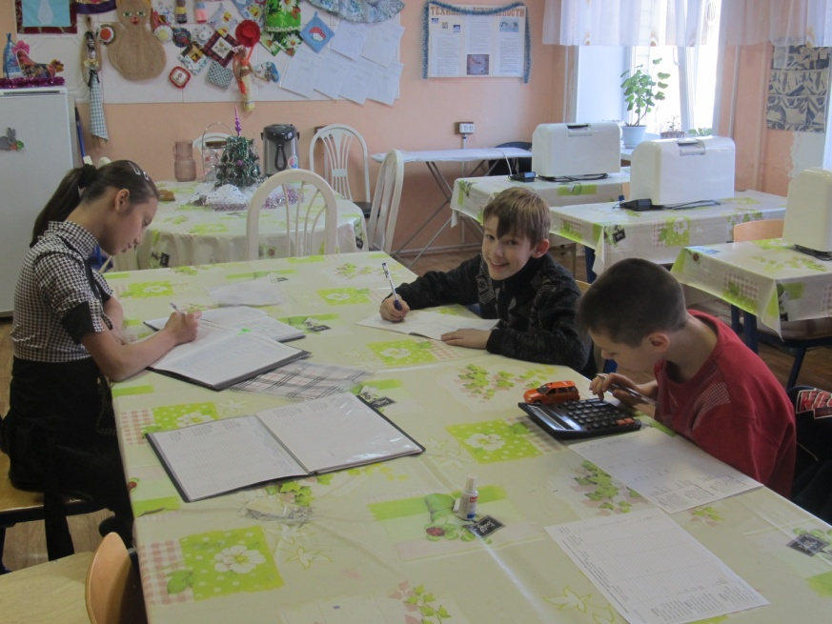
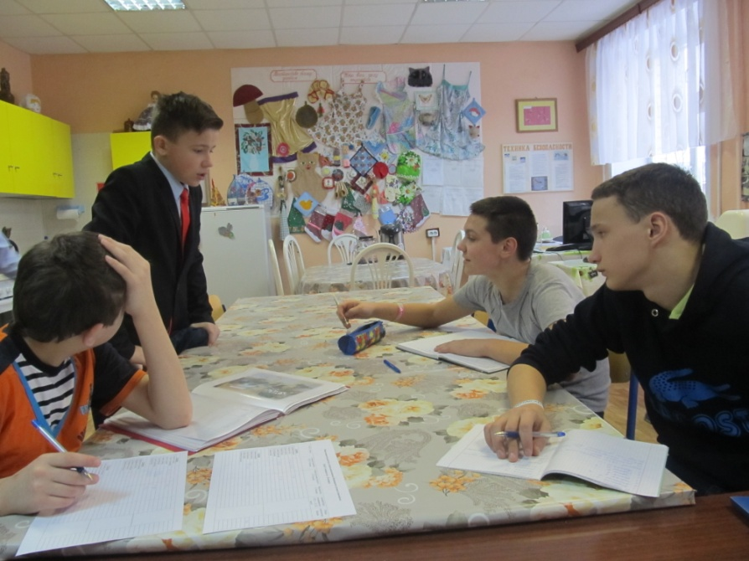
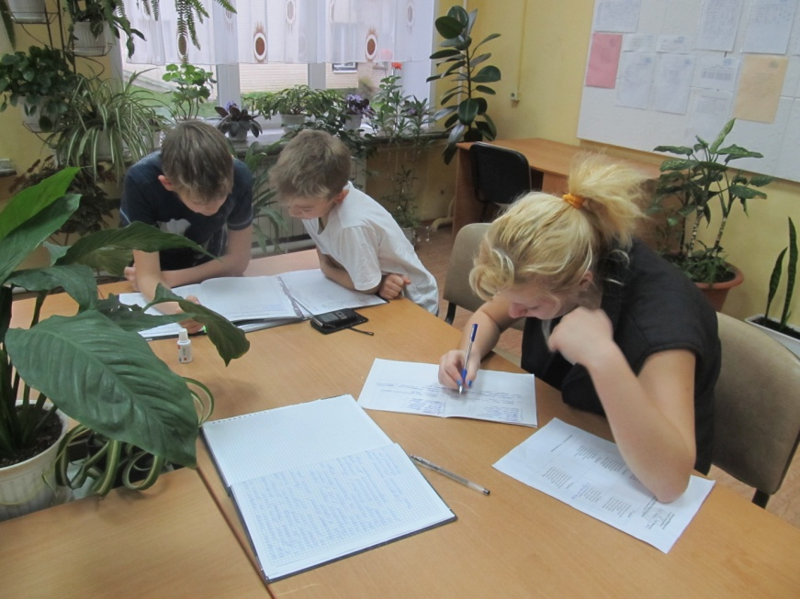
Организация общественно значимой деятельности
Трудовая комиссия - формируется чувство личной ответственности за порученное дело, позволяет проявить свои способности, а главное – способствует развитию личности и помогает ребенку определить свое место в коллективе.

Slide 16
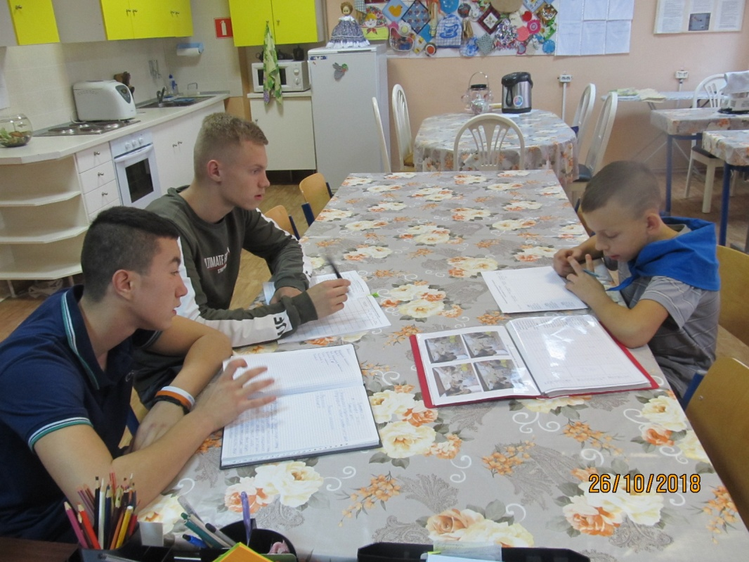
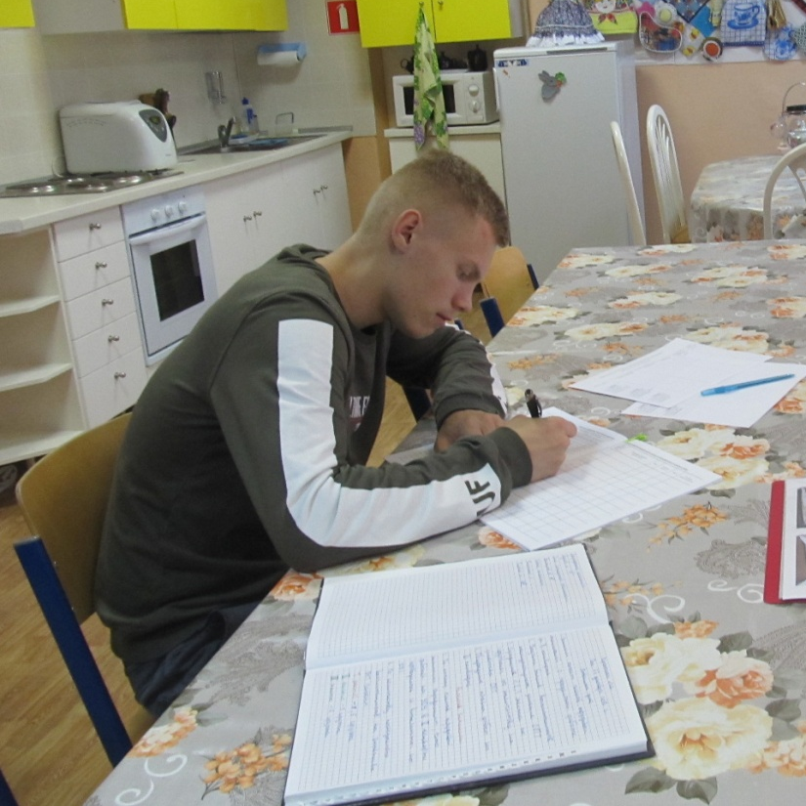
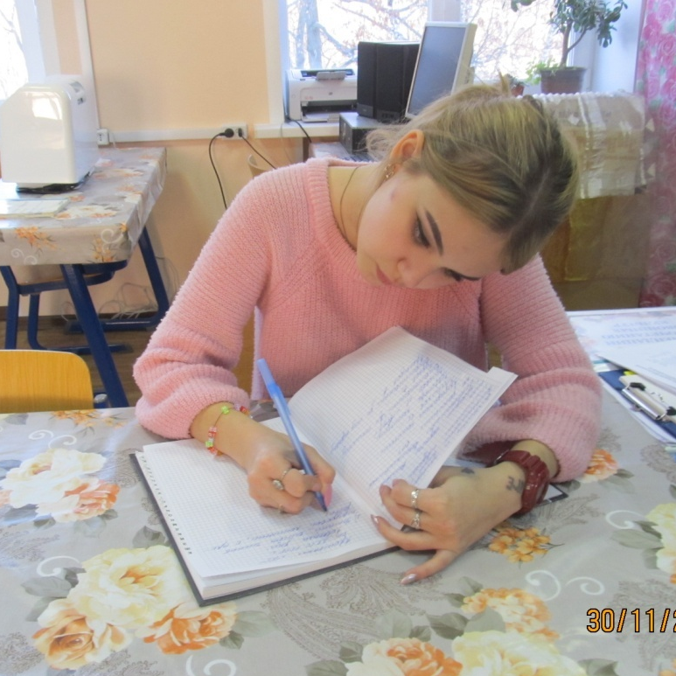
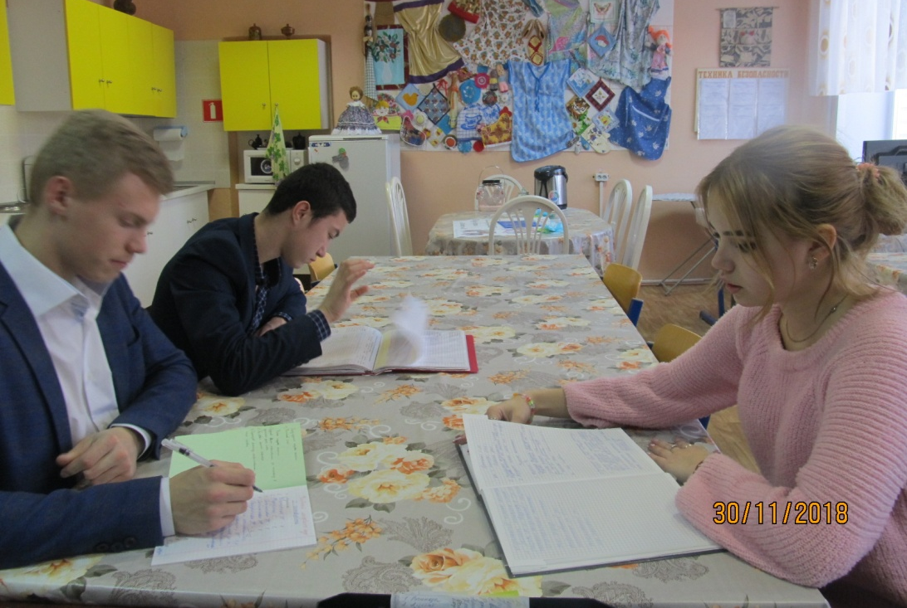
Трудовая комиссия

Slide 17
3. Метод стимулирования
Правильное поощрение или наказание, соревнование.
ПООЩРЕНИЕ - метод, который поддерживает и усиливает положительные побуждения и эмоции. Основное значение метода в том, что ребёнок испытывает чувство радости, гордости за свои действия.
НАКАЗАНИЕ – это метод воздействия на личность ребёнка с целью затормозить нежелательные поступки поведения, осудить отдельные действия и поступки. Этот метод нужно использовать крайне осторожно.
СОРЕВНОВАНИЯ - стимулирует активность детей, возбуждает интерес к труду и занятиям.

Slide 18
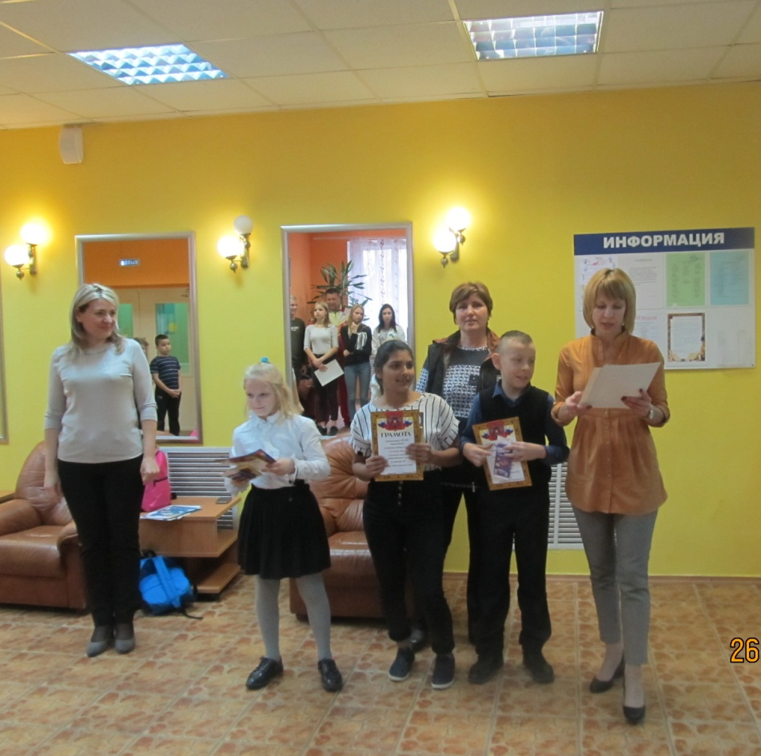
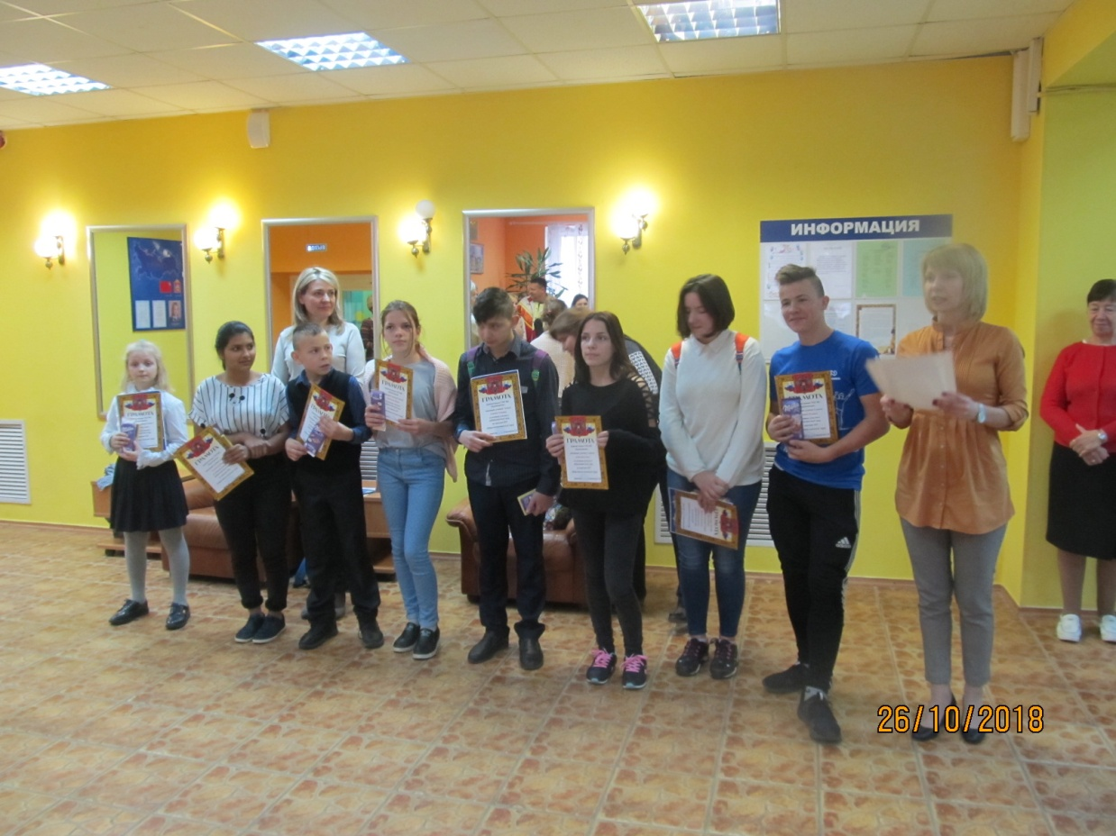
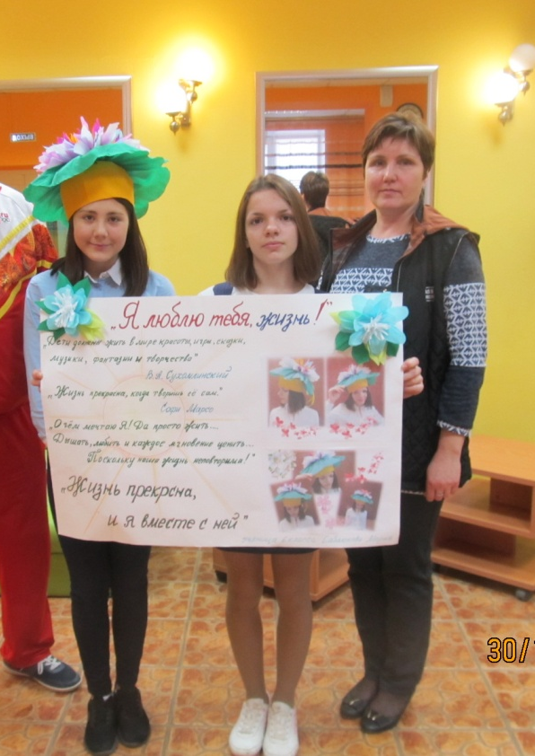
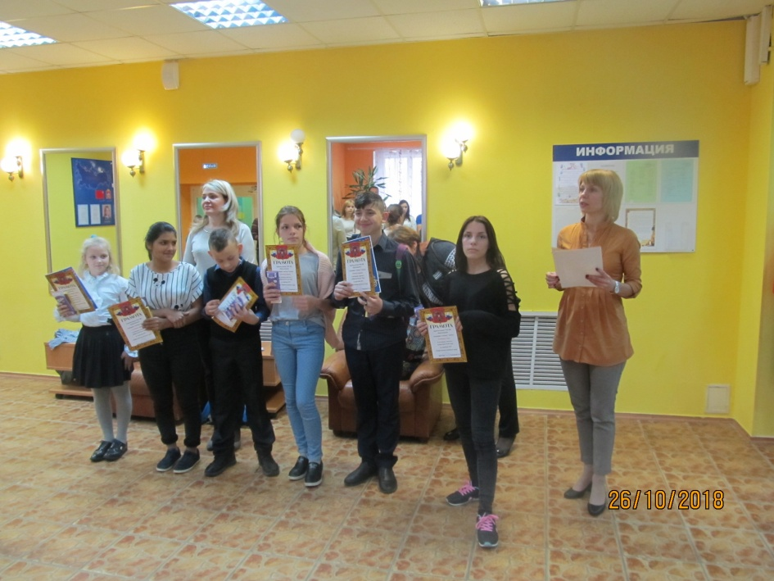
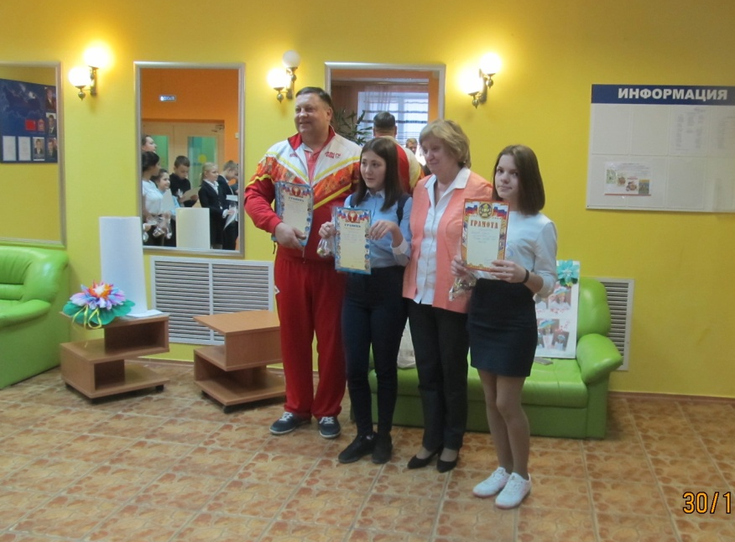
Стимулирование

Slide 19
Заключение
Таким образом, можно сделать вывод, что трудовая деятельность является одним из важных факторов воспитания личности подростка. Включаясь в трудовой процесс, ребёнок коренным образом меняет своё представление о себе и об окружающем мире.
Под влиянием успехов в трудовой деятельности меняется самооценка, повышается авторитет, что играет большую роль в старшем школьном возрасте. В связи с этим у подростка возникает потребность в признании. Если он добивается повышения своего авторитета, то его активность повышается и в других видах деятельности. И моя основная задача, как педагога, сформировать и направить эту активность в нужном направлении.

